Slide 1
Strategie kvalitativního výzkumu
Hedvika Novotná
SKE 2020/21

Slide 2
Sylabus
Úvod: povaha kvalitativního výzkumu, historický kontext
Od teorie k empirii? Tvorba výzkumného problému. Projekt výzkumu
Typy pramenů - techniky tvorby dat - konstrukce vzorku – analýzy dat
Kvalita a etika výzkumu
Cvičení: projekt výzkumu
Reflexe aktérů: polostrukturovaný rozhovor, rámcová analýza, segmentace a kódování
Analýza prostřednictvím segmentace a kódování. Atlas.ti
Etnografický výzkum, multi-sited ethnography
Biografický výzkum; Narativní rozhovor a narativní analýza
Konverzační a diskurzivní analýza, kritická diskurzivní analýza
Nevtíravé techniky
Případová studie
Cvičení: od výzkumné otázky k volbě technik sběru dat a metod jejich analýzy

Slide 3
Atestace
Atestace: účast 70%, aktivita v seminárních částech kursu (průběžná příprava: reflexe četby) + písemná práce
Moodle - SKE: Strategie kvalitativního výzkumu
Zadání písemné práce: Zvolte si jednu oblast zájmu a teoreticky ji argumentujte. V jejím rámci formulujte ke každému z probíraných přístupů (témata 7., 8., 9., 10., 11., 12.) adekvátní výzkumný problém a výzkumné otázky, navrhněte techniky tvorby dat, vzorek, analytický postup. Zvažujte paradigma.

Slide 4
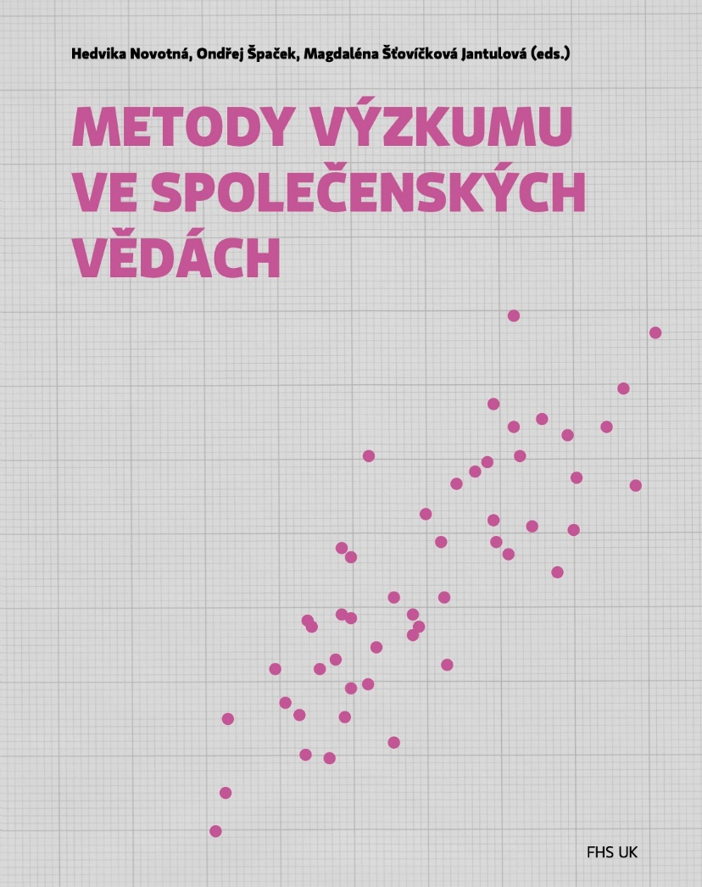
Povinná literatura
Tištěná verze, e-kniha
Knihovna FHS: Troja
  https://knihovna.fhs.cuni.cz/KFHS-1.html
  k zakoupení (tištěná 350 Kč)
  k vypůjčení tištěná i elektronická (EBSCO)
Kosmas
  https://www.kosmas.cz/knihy/279304/metody-vyzkumu-ve-spolecenskych-vedach/
akademická knihkupectví

Slide 5
Sociálněvědný empirický výzkum
Věda
  činnost/poznatky/instituce, které se vyznačují tvorbou a uplatněním teorií (zobecňování), jejich kritickým ověřováním empirickými poznatky, které jsou získávány s pomocí výzkumných metod
  specifická úroveň poznání
  Postupy vědního poznání:
    teoretické interpretace
    empirické ověřování teoretických předpokladů
    od empirických zjištění k teoretickým závěrům

Slide 6
Sociálněvědný empirický výzkum
Sociální
  jevy, které se vyskytují ve společnosti a jsou charakteristické vzájemným jednáním jednotlivců
    Sociální = společnosti se týkající
Jedinec a jeho prostředí, jeho jednání; formování, povaha a sociální a kulturní uspořádání různých sociálních uskupení (od zájmových skupin či subkultur přes státy až po globální společnost), povaha a fungování institucí a organizací, vztahy mezi institucemi…

Slide 7
Sociálněvědný empirický výzkum
Empirický
  založený na zkušenosti resp. pozorování světa
  cíl empirického výzkumu: získat data, tzn. pozorovatelné informace o světě a (některých) jeho aspektech
  rozumět světu na základě porozumění těmto datům

Slide 8
Sociálněvědný empirický výzkum
Výzkum
  organizovaný, systematický a logický proces zkoumání využívající empirických dat pro zodpovězení otázek/testování hypotéz
  použití vědeckých metod: volba relevantních postupů, jejich jednotlivých kroků a/či operací

Slide 9
Inspirace společenskovědního poznání
Pozitivismus – hl. vliv: 30.-40. léta 20. st.
  předobraz: fyzikální vědy
  univerzální zákony
  jazyk vědy musí být neutrální
  výzkum komplexních společností (sociologie)
Dedukce, nomotetická logika vysvětlování
Kvantitativní metody výzkumu
  Zjistit, zda se určitý přesně definovaný jev vyskytuje v určité přesně definované populaci
  Kauzalita, zobecnění (reprezentativita), verifikace, falzifikace
Dokázat (Dürkheim)
Naturalismus * 20. l. 20. stol.
  předobraz: biologie 19.st.
  spol. svět musí být studován v PŘIROZENÉM PROSTŘEDÍ
  pozorování „jiných“ (antropologie, Chicagská škola)
Indukce, idiografická logika vysvětlování
Kvalitativní metody výzkumu
  Zjistit pokud možno veškeré jevy, které se vyskytují ve vybrané skupině, a tyto jevy pak interpretovat; tj. nalézat v dané skupině nějaké struktury, vazby, pravidelnosti
  Interaktivita, intersubjektivita, reflexivita, popis a interpretace
Rozumět (Weber)

Slide 10
Kvalitativní strategie – definice…
Co se píše v učebnicích a co si z toho vzít…
Definice: jakýkoli výzkum, jehož výsledků se nedosahuje pomocí statistických procedur
  Netáže se po četnosti jevů ani po síle vztahů mezi proměnnými
Cíl: zjistit pokud možno veškeré jevy, které se vyskytují ve vybrané skupině/terénu, a tyto jevy pak interpretovat; tj. nalézat v souvislosti se sledovaným jevem nějaké struktury, vazby, pravidelnosti, k němu se vážící vědění a praxe, strategie…
  Detailně zkoumá povahu jevu, často z perspektivy aktérů (= emická perspektiva)
Podstatou je induktivní postup (konkrétní → obecné)
  Vyhýbá se přijatým předpokladům (neověřuje teorie)

Slide 11
Podstata kvalitativní strategie výzkumu
V principu jde o to zjistit, CO lidé (resp. někteří lidé či jiné subjekty, tj. KDO) dělají a/nebo JAK tomu, co dělají, rozumějí. Přičemž ideálně toto všechno zjistíme tam, KDE se to děje a v momentě, KDY se to děje (tj. nikoli třeba v laboratoři)
Z řady těchto jednotlivých zjištění (= data) jsou pak vyvozovány závěry = porozumění (sociální) realitě = PROČ tomu tak je
Povaha závěrů: popis (CO / KDO / JAK / KDE / KDY) a interpretace (PROČ)
Pozn.: zjištění CO / KDO / JAK / KDE / KDY z přímého výzkumu v přirozeném prostředí lze nahradit (např. historický kontext ve výzkumech týkajících se minulosti), ovšem vysvětlení PROČ je vyjma specifických případů (např. zcela neznámý terén v kombinaci s dosud zcela neakcentovaným tématem výzkumu) nepominutelné

Slide 12
Induktivní charakter
Primárním východiskem pro porozumění (sociální) realitě nejsou (sociálněvědní) teorie, nýbrž data, tedy to, co v procesu výzkumu o (sociální) realitě zjišťujeme, jak ji poznáváme
    Cílem kvalitativních strategií výzkumu je identifikovat řadu velmi drobných detailů, nuancí a variací sledovaného jevu, jak je pozorovatelný tam, kde se odehrává, a navzájem je porovnávat, tedy sledovat nejen podobnosti, ale i odlišnosti, a ze všech těchto sledování a srovnávání vytvářet závěry
= z řady jednotlivých konkrétních jevů pozorovaných v procesu výzkumu vyvozujeme v diskuzi se (sociálněvědními) teoriemi závěry, které mají do jisté míry obecnější platnost (viz dále)
    jeden slon etnografie /či jinak vytvořených dat – pozn. H.N./ + jeden králík teorie = výsledná směs s chutí králíka (Lienhardt podle Eriksen 2008)
Induktivní charakter výzkumu tedy předznamenává povahu celého výzkumného procesu (od jeho plánování přes realizaci po výsledný produkt = výzkumnou zprávu) = INTERAKTIVNÍ charakter výzkumu

Slide 13
Interaktivní charakter
= proces výzkumu je v každém okamžiku přizpůsobován tomu, co aktuálně zjišťujeme a jak se v celém procesu výzkumu nacházíme
Neexistuje žádný „ideální“ model kvalitativního výzkumu
  každý jednotlivý výzkumný projekt je designován a realizován v přímé souvislosti s tím, CO / KDO / JAK / KDE / KDY se děje, ale také, KÝM je to či ono zkoumáno a KAM resp. KUDY se výzkum ubírá. Tzn. kvalitativní výzkum je neustále dotvářen a přetvářen
    Pokud tomu tak není, tj. pokud vše „běží podle plánu“, může být něco špatně
Hovoříme tedy spíše o „PROCESU výzkumu“ než o jen „výzkumu“
Účastníky = aktéry takového procesu výzkumu jsou:
  Subjekty výzkumu, tj. ti aktéři, kteří jsou primárně v centru našeho zájmu a o nichž chceme vytvářet závěry
    pozn.: subjekty výzkumu mohou být aktéři lidští i ne-lidští (tj. i věci, prostředí, fauna a flóra, pachy, zvuky…)
  Subjekty, které sice nejsou primárně v centru našeho zájmu, ale jsou součástí terénu, v němž výzkum provádíme, a více či méně (zjevně či skrytě) jej ovlivňují či mohou ovlivňovat
  Výzkumník sám
  Další kontexty = KONTEXTUALITA A SITUOVANOST
proces výzkumu je vždy výsledkem mnoha různých vztahů (viz vše dále)

Slide 14
Idiografický přístup → kontextualita
Idiografický přístup = důraz na specifičnost/jedinečnost
Každý jev se vyskytuje v mnoha variacích a projevech v různých souvislostech, může se různě proměňovat, přetvářet. Nelze mu tedy porozumět, kdybychom jej sledovali izolovaně (princip laboratoře) či předem redukovat faktory, které by jej mohly ovlivňovat (princip kvantitativní strategie obecně)
Sledovaný jev je nahlížen ve všech souvislostech a kontextech
  klademe otevřené výzkumné otázky (CO / KDO / JAK / KDE / KDY / PROČ)
  v procesu výzkumu si všímáme všeho, co se v terénu objevuje (tj. nejen toho, co má zjevnou souvislost s námi sledovaným jevem)
  zohledňujeme tyto kontexty v analýze a interpretaci dat
Princip trychtýře (Spradley 1980)
  sledujeme vše, co se v terénu děje = zjišťujeme povahu terénu + nevíme, co vše může být důležité
  postupně zaměřujeme svou pozornost na sledovaný jev (ať už předem vybraný, či vyvstanuvší během výzkumu)
    sledujeme souvislosti sledovaného jevu s dalšími jevy a jeho zavztažení do kontextu terénu
  ověřujeme, zda naše dosavadní závěry opravdu odpovídají tomu, co se v terénu děje
Ve výzkumné zprávě se nevěnujeme pouze sledovanému jevu, ba dokonce ani pouze sledovanému jevu a jeho souvislostem, ale vždy sledovanému jevu a jeho souvislostem v kontextu sledovaného terénu
  princip: nic není samozřejmé
  součástí závěrečné zprávy je vždy i popis terénu

Slide 15
Situovanost
Data, s nimiž výzkumník v kvalitativním výzkumu pracuje, obvykle neexistují sama o sobě, ale výzkumník se na jejich podobě aktivně podílí
  výzkumník data utváří/tvoří/konstruuje (spíše než „sbírá“)
    Výzkumník data vytváří v procesu výzkumu tím, že provádí pozorování, vede rozhovory, vybírá terén či vzorek atd.
    Platí to i při výzkumech založených na sekundárních datech – i zde je výběr (heuristika) dat a vyhodnocení možností jejich využití (kritika) v rukou výzkumníka
    Podoba dat je nutně ovlivněna procesem jejich vzniku
Součástí procesu výzkumu jsou nejen aktéři/terén výzkumu a výzkumník samotný, ale i to, jaké teoretické zázemí výzkumník používá, kdy, proč, pro koho a v jakém kontextu výzkum provádí, a konečně i, kým je samotný výzkumník
= kvalitativní výzkum je výsledkem všech těchto faktorů, je SITUOVANÝ

Slide 16
Reflexivita
Za kvalitu výzkumu ručí výzkumník.
  Výzkumník je zodpovědný svému terénu, svým informátorům, bez nichž by výzkum nebyl možný
  Výzkumník je zodpovědný společnosti, která jeho výzkum (byť třeba nepřímo) financuje či přinejmenším jej umožňuje
  Výzkumník je zodpovědný vědě a vědeckému poznání
Vše, co se v procesu výzkumu děje, musí výzkumník REFLEKTOVAT
  Subjektivní reflexivita
    = reflexe sebe sama v procesu výzkumu, vliv výzkumníka na terén (= REAKTIVITA) a terénu na výzkumníka
  Epistemologická reflexivita
    = reflexe používaného teoretického zázemí i samotných metodologických postupů
Na základě průběžné reflexe je výzkumník schopen a ochoten v každém okamžiku výzkum přetvářet, pozměňovat, přizpůsobovat (viz INTERAKTIVNÍ charakter)

Slide 17
Transparentnost
  „Psaní a čtení etnografie je předeterminováno silami mimo kontrolu autora či interpretující komunity. Tyto nahodilosti – jazyka, rétoriky, moci a historie – musí být otevřeně konfrontovány při procesu psaní“ (Clifford a Marcus 1986: 25)
Součástí závěrečné zprávy je reflexivní popis celého výzkumného procesu, tedy toho, jak se celý výzkum děl a co všechno a jak jej ovlivnilo
  kdy a kde výzkum probíhal (terén, vzorek)
  jak probíhal (metody)
  jak se v něm nacházel výzkumník (situovanost)
  z čeho a proč výzkumník vycházel (teorie)
  co se povedlo a co nikoli, co k čemu vedlo….

Slide 18
Postup kvalitativního výzkumu
(z učebnic:)
VSTUP: problém
TERÉNNÍ VÝZKUM: souběžné vytváření vzorku, dat, jejich analýza a interpretace
VÝSTUP: popis, interpretace, popř. hypotézy a „zakotvené“ teorie
→ samotná metodologie, tj. postupy konstrukce vzorku, tvorby a analýzy dat, je vytvářena v rámci procesu vlastního výzkumu a přizpůsobována zkoumanému tématu a terénu
tímto procesem jsou myšleny veškeré výzkumné kroky – od počátku samotného uvažování o výzkumném tématu až po poslední slovo v závěrečné zprávě z výzkumu
souběžně je utvářen = psán samotný text (= závěrečná zpráva)

Slide 19
Logika metodologických rozhodnutí v kvalitativním výzkumu
Vzorek nezastupuje populaci jednotlivců jako v kvantitativním výzkumu, ale PROBLÉM
  Disman: „reprezentace populace problému, populace jeho relevantních dimenzí“
  Vzorek je obvykle utvářen v procesu výzkumu v souvislosti s tím, jak a jaké téma se vynořuje (více viz Konstrukce vzorku)
Kvalitativní výzkum využívá spíše polostandardizované či nestandardizované techniky tvorby dat
  cílem je porozumění problému v přirozeném prostředí
  středem zájmu je EMICKÁ PERSPEKTIVA = jak věci rozumějí / co si o ní myslí sami aktéři
  (více viz Techniky tvorby dat)
Analýza prostupuje celý projekt kvalitativního výzkumu
  „Umění interpretace v kvalitativním výzkumu se rovná umění přečíst data nějakým novým, pozoruhodným, přesvědčivým a sociologicky (psychologicky, pedagogicky, antropologicky…) relevantním způsobem.“ (Konopásek 1997)
  ETICKÁ PERSPEKTIVA = jak věci rozumí výzkumník v kontextu teorií, jak ji vysvětluje

Slide 20
Analýza a interpretace dat
„Kvalitativní výzkum je často považován za takový výzkum, kde se pracuje s tzv. kvalitativními daty. /.../ Daleko přesnější je říci, že v kvalitativním výzkumu se pracuje s daty kvalitativním způsobem.“ (Konopásek 1997)
= data nenesou výpovědní hodnotu sama o sobě, ale právě jen v tom kontextu, v jakém byla vytvořena (SITUOVANOST), jak tento proces výzkumník REFLEKTUJE a jak data ANALYZUJE a INTERPETUJE
  Stejně, jako existují různé strategie konstrukce vzorku či tvorby dat, je možné použít i různé analytické postupy
  Více viz Analýza a interpretace dat
  Analýza a interpretace dat je přímo závislá nejen na povaze terénu, ale především na TEORETICKÉM ZÁZEMÍ výzkumu

Slide 21
Teorie v kvalitativním výzkumu
Cílem kvalitativního výzkumu NENÍ ověřování či potvrzování teorií
Cílem kvalitativního výzkumu JE CO / KDO / JAK / KDE / KDY a PROČ
Aby toto výzkumník zjistil, musí získat určitou citlivost k tomu, CO / KDO / JAK / KDE / KDY a PROČ je vůbec v kontextu dosavadního (sociálněvědního) poznání aktuální/relevantní a čeho si tudíž všímat
Teorie výzkumníka upozorňuje na to, na co se ptát (VÝZKUMNÉ TÉMA, VÝZKUMNÝ PROBLÉM, VÝZKUMNÉ OTÁZKY či CÍLE), čeho si v procesu výzkumu všímat (TVORBA DAT A JEJICH ANALÝZA) a jak tomu rozumět (INTERPRETACE)
  Více viz Projekt výzkumu
Teorie tedy provází celý proces kvalitativního výzkumu
  (od první myšlenky do poslední tečky)
Kvalitativní výzkum je „klikatý pohyb mezi pozorováním faktů a jejich teoretickým zdůvodněním, kde nové skutečnosti modifikují teorii a (modifikovaná) teorie vysvětluje skutečnosti“ (Eriksen 2008)

Slide 22
Povaha závěrů kvalitativního výzkumu
Povaha závěrů: popis (CO / KDO / JAK / KDE / KDY) a interpretace (PROČ)
Kvalitativní výzkum NENÍ reprezentativní ve vztahu k populaci
  Neumí říci, JAK MOC se daný jev někde vyskytuje či KOLIK lidí si to či ono myslí či dělá (= statistická generalizace)
Kvalitativní výzkum JE reprezentativní ve vztahu ke konkrétnímu problému, který je sledován v konkrétním čase v konkrétním prostředí (a přiznaně = reflektovaně konkrétním výzkumníkem)
  Umí zobecnit, jak a jaký jev se v dané situaci vynachází a jak je s ním zacházeno (= kontextová generalizace)

Slide 23
Subjektivita a objektivita v kvalitativním výzkumu
(z učebnic: kvalitativní výzkum je SUBJEKTIVNÍ)
  To ovšem neznamená, že by kvalitativní výzkum spočíval v popsání subjektivních dojmů či názorů výzkumníka
  Stejně tak to neznamená, že pro závěry kvalitativního výzkumu stačí popsat subjektivní názory či postoje aktérů (subjektů) výzkumu
Kvalitativní výzkum zohledňuje subjektivitu všech aktérů výzkumu (subjektů výzkumu lidských i ne-lidských i výzkumníka samotného včetně všech aspektů výzkumného procesu), tzn. bere je vážně a pracuje s nimi (= INTERSUBJEKTIVITA)
Kvalitativní výzkum může (a má) být OBJEKTIVNÍ právě v tom smyslu, že důsledně zohledňuje (= REFLEKTUJE) všechny aspekty výzkumného procesu a takto reflektovaně nejen utváří proces výzkumu, ale také/především veškeré závěry, u nichž otevřeně připouští jejich SITUOVANOST (CO / KDO / JAK / KDE / KDY a PROČ v kontextu KÝM a KUDY)
  Závěry kvalitativního výzkumu tedy nejsou objektivní ve smyslu verifikace a falzifikace (Popper), ale jsou objektivní ve smyslu neustálého zohledňování terénu (aktérů) ve vztahu k teoriím (Latour: to object = namítat, tj. nechat aktéry namítat /odporovat našim představám, teoriím…/), tzn. naslouchat, popisovat a interpretovat hlasy aktérů, terénu

Slide 24
KVANTITATIVNÍ x KVALITATIVNÍ
VÝZKUM
Kvantitativní metody výzkumu
  experimentální a statistické procedury
  „…přesná, konzistentní měření objektivních „pravd“ jakýmkoliv výzkumníkem“.
  (Neuman 2003: 388)
  Dedukce
  Zobecnění (reprezentativita), verifikace, falzifikace
  Lineární design
Kvalitativní metody výzkumu
  jakýkoli výzkum, jehož výsledků se nedosahuje pomocí statistických procedur
  „Detailní popisy vycházející z výzkumníkova ponoření se do sociálního světa [zkoumaných osob] a autentické zkušenosti se sociálním světem jeho členů.“ (Neuman 2003: 388)
  Indukce
  Interaktivita, reflexivita, popis
  Metodologie přizpůsobována samotnému výzkumu = pružný a flexibilní postup

Slide 25
Rozdíly mezi kvantitativní a kvalitativní výzkumnou strategii (Disman 2002)
Rozdíly v cílech
Rozdíly v redukci dat
Rozdíly v transformaci informací
Rozdíly v logice
Rozdíly v postupu
Rozdíly v konstrukci vzorku

Slide 26
Další literatura
E_Úvod do společenskovědních metod. E-learningový kurs Společenskovědního modulu FHS UK. Dostupné z: http://moodle.fhs.cuni.cz/course/view.php?id=614 .
Bryman, Alan (2004): Social Research Methods. Oxford University Press.
Disman, M. (2002): Jak se vyrábí sociologická znalost. Praha: Karolinum. (kapitola 10 a 11).
Hendl, J. (2005): Kvalitativní výzkum. Základní metody a aplikace. Praha, Portál.
Švaříček, R., Šeďová, K. a kol.: Kvalitativní výzkum v pedagogických vědách. Praha: Portál 2007.
Chenail, Ronald J. (1998): Jak srovnat kvalitativní výzkum do latě, Biograf 15-16, str. 29-37.
Kaufmann, J.-C.: Chápající rozhovor. Praha: SLON 2010.
Seale, C. (2002): Kvalita v kvalitativním výzkumu. Biograf č. 27.
Silverman, D. (2005): Ako robiť kvalitatívny výskum. Bratislava, Ikar.
Strauss, A., Corbinová, J.(1999): Základy kvalitativního výzkumu: postupy a techniky metody zakotvené teorie. Brno, Sdružení Podané ruce, Boskovice, Albert.
Punch, K. F.: Úspěšný návrh výzkumu. Praha: Portál 2008.
Eco, U.: Jak napsat diplomovou práci. Olomouc: Votobia 1997.
Šanderová, J.: Jak číst a psát odborný text ve společenských vědách. Praha: SLON 2007.
BIOGRAF, časopis pro kvalitativní výzkum. http://www.biograf.org/
Další odborné sociálněvědní časopisy (z českých např.: Antropowebzin, Cargo, Český lid, Lidé města / Urban People, Sociální studia, Sociologický časopis aj.)

